Slide 1

OKINAWA 2026
Forma
採寸とデザインを、
縫える型紙へ
衣装の参照画像と身体採寸を入力し、試作に使う型紙データを出力するプロトタイプ。
現在は型紙変形・縫製記号・SVG／PDF／DXF出力を実装済み。実物試作で精度を検証する。
プロダクト名：Forma
学校名：沖縄工業高等専門学校
Notes:
出典: 起業家甲子園沖縄大会「ピッチ資料の作り方」 https://startup.okinawa/koushien-layout
本選映像を参考に、ステージ投影向けの高コントラスト・大見出しを採用。

Slide 2
衣装を作りたい。
でも、型紙がない。
衣装制作では「参考画像」「採寸」「型紙」を別々に扱う。画像だけでは身体に合う形を決められず、採寸だけではデザインを再現できない。結果として、試作前に専門家への依頼や手作業の型紙作成が必要になる。
参考画像
身体採寸
型紙データ
見た目・配色・装飾の手がかり
着る人に合わせるための数値
布を裁断し、縫製するための設計図
Notes:
課題の説明。

Slide 3
03
SOLUTION
最初の一枚を、試せる状態にする
Formaは、参照画像と採寸から確認可能な型紙データを作る。
完成品を自動で保証するサービスではなく、試作を始めるための設計データを早く用意する。
01
02
参照を渡す
採寸を入れる
全身・前後・装飾が分かる画像
身長や主要部位の寸法
03
04
構成を確認
出力して試作
パーツ、縫い代、合印を確認
SVG／A4 PDF／DXFで出力
Notes:
ガイドの「課題の解決策」に対応。

Slide 4
私たちの
出発点
画像はある。採寸もできる。
それでも、縫い始められない。
衣装制作では、参考画像を「パーツ」「寸法」「裁断線」に翻訳する工程が必要になる。ここで専門知識が足りず、試作へ進めない人がいる。私たちは、この最初の一枚を自分たちの技術で作れないかと考えた。
だから、5人で実装した。
採寸反映、縫い代・合印、必要生地量、
SVG／A4 PDF／DXF出力まで動く試作品を開発。
次は、実際に縫って精度を証明する。
確認済み：ソフトウェア動作 未検証：実物の着用精度
Notes:
出典: 起業家甲子園沖縄大会「ピッチ資料の作り方」 https://startup.okinawa/koushien-layout
特定の個人的体験は未確認のため捏造せず、チームの問題意識と実装事実を記載。

Slide 5
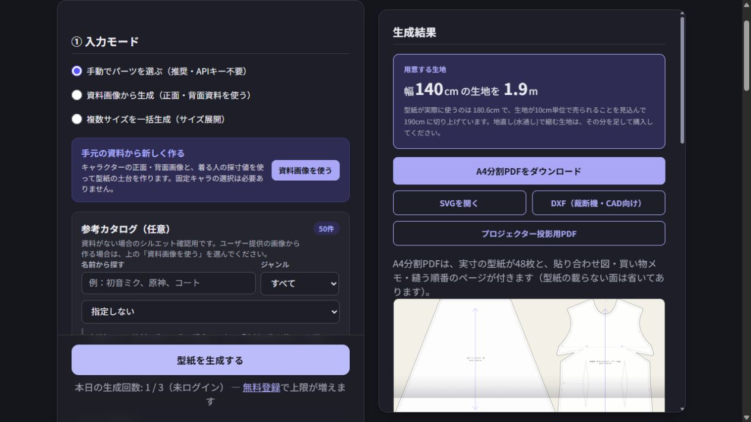
05
PRODUCT
動く試作品がある
実装済み
01
採寸を反映
バスト・ウエスト・身長など
02
縫製情報を付与
縫い代・合印・布目線
03
材料を見積もる
必要な生地幅と長さ
04
3形式で出力
SVG／A4 PDF／DXF
Forma 試作画面 2026年9月時点
Notes:
実際にローカル起動した試作品画面を使用。標準採寸で生成し、必要生地量・A4 PDF・SVG・DXF・プレビューの表示を確認。画面内の旧開発名は見切れており表示されない。

Slide 6
06
VALIDATION
できたことと、
これから証明すること
提出時点では「技術検証済み／利用者検証はこれから」。実績と目標を混ぜず、90日で判断材料を集める。
確認済み
90日で検証
✓ Web画面で採寸・構成を入力できる
✓ 必要生地量を算出できる
✓ SVG／A4 PDF／DXFを出力できる
✓ 型紙の画面プレビューを確認できる
12件を同じ記録票で追う
作業時間：既存手順比 25％短縮
修正回数：中央値で1回以上削減
支払意向：8人以上が4／5以上
未達なら、機能追加より先に対象顧客・使う衣装・価格を見直す。
Notes:
技術動作は確認済み。利用者12件、時間短縮、修正回数、支払意向は未達成の検証目標。

Slide 7
07
TARGET
沖縄で確かめ、
全国の作り手へ広げる。
根拠の薄い巨大市場ではなく、最初に獲得できる顧客と、その次の広がりを示す。人数と売上は達成目標であり、実績ではない。
01
02
03
0〜3か月 沖縄
4〜6か月 全国
7〜12か月 展開
学生・個人制作者 12件
対面で試作工程を観察
個人向け有償 20件
単発購入の成立を確認
個人50件／月＋受注10者
＋教育・工房3団体
初年度ベースケース：月154,200円／年1,850,400円（税・決済手数料・人件費控除前）
計算：個人50×1,500円＋受注10×4,980円＋団体3×9,800円
Notes:
出典: 起業家甲子園沖縄大会「ピッチ資料の作り方」 https://startup.okinawa/koushien-layout
市場規模の断定は避け、沖縄の初期検証から全国の個人・受注制作者・教育工房へ広げる獲得順序とボトムアップ売上を記載。

Slide 8
08
DIFFERENCE
Formaは、工程をつなぐ
見た目を作るだけでも、既製型紙を選ぶだけでもない。参照資料・身体寸法・裁断データを一つの試作工程につなぐ。
既存の型紙
画像生成
Forma
既製設計を選び
手作業で体型補正
見た目案を作る
裁断データは別工程
資料＋採寸から
試作向けデータを出力
模倣されにくさは、使うほど増える。
現在
60種の型紙テンプレートと、採寸・縫製ルールを実装
検証後
試作ごとの「直した箇所・理由・着用結果」を蓄積
将来
衣装構造ごとの補正知識を再利用し、初回精度を上げる
Notes:
出典: 起業家甲子園沖縄大会「ピッチ資料の作り方」 https://startup.okinawa/koushien-layout
現在の実装資産と、利用者検証後に蓄積する補正データを分けて記載。

Slide 9
価格仮説と
外部の比較軸
国内の型紙販売例は1,550円。海外のカスタム型紙は1件14.99ドル、パターンSaaSは月29〜49ドルで提供される。Formaは、初期検証では国内の単発購入に合わせる。
個人制作者
1着 1,500円
A4 PDF・SVG
受注制作者
月 4,980円
5出力まで
価格テストは全12人に3価格を提示する。小標本のため、価格最適化ではなく購入意向の方向を確かめる。
教育・工房
月 9,800円
10利用枠
Notes:
出典: 起業家甲子園沖縄大会「ピッチ資料の作り方」 https://startup.okinawa/koushien-layout
外部価格の参考: https://yousai.ocnk.net/phone/product/294 (1,550円、2026年9月確認)、https://draftmysize.com/ ($14.99/件、2026年9月確認)、https://tailornova.com/price//1000 ($29/月、$49/月、2026年9月確認)。Formaの料金は検証前の仮説。

Slide 10
ROADMAP
型紙技術の有無で、
つくることを諦めない。
Formaが目指すのは、画像を出すAIではなく、衣装を実際に縫い始められる設計基盤。まず沖縄で試し、検証できた工程から全国へ広げる。
0〜3か月
4〜6か月
7〜12か月
12件を縫う
有償20件
継続利用へ
時間・修正理由・着用結果を記録。8人以上の継続意向を出口条件にする
個人向け単発購入で、購入率・問い合わせ・返金理由を確認する
受注制作者・教育工房へ広げ、月15.4万円の仮説を実績で更新する
将来：試作データが増えるほど、衣装構造ごとの補正提案が具体的になる。
Notes:
短期KPIだけでなく、衣装制作の入口を設計基盤にする将来像を明示。数値は未達成の目標。

Slide 11
11
TEAM
声を、その週の改善へ
企画・開発・デザインが同じ5人の中にある。利用者の声を仕様へ翻訳し、画面と型紙を短い周期で直せる体制。
兼本 集久
仲村 隼
池宮城 奏良
企画・開発
開発・デザイン
開発・デザイン
屋宜 元晃紗
西村 隼汰
開発
開発
5人全員で試作結果を共有。企画・UI・型紙ロジックを同じ週に更新する。
Notes:
出典: 起業家甲子園沖縄大会「ピッチ資料の作り方」 https://startup.okinawa/koushien-layout
確認済みの役割のみ記載。未確認の受賞歴・専門資格・個別実績は追加していない。

Slide 12
Forma
次の90日で、12着を縫う
動く試作品を、着用できる型紙へ進める。大会後すぐに沖縄で小規模パイロットを始める。
協力者
沖縄の衣装制作者 12人
記録
作業時間・修正理由・着用結果
判定
時間25％短縮、修正1回削減、8人以上の継続意向
型紙技術の有無で、つくることを諦めない。
沖縄工業高等専門学校 Forma
Notes:
出典: 起業家甲子園沖縄大会「ピッチ資料の作り方」 https://startup.okinawa/koushien-layout
結びでは、実装済み試作品を次の利用者検証へ進める具体的な依頼と90日計画を提示。数値は検証前の目標。

